Slide 1
Найди слова

Slide 2
Правила игры
Педагог: Называть нужно только те слова, у которых длинный первый слог и короткий второй. Подскажу первое слово: ЕЛ-ка. Дальше попробуйте сами.

Slide 3
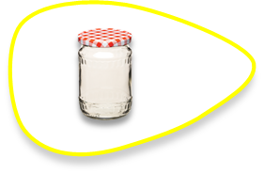
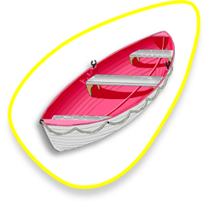
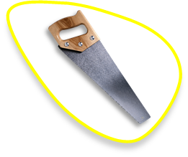
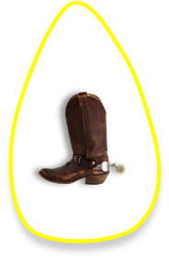

Slide 4
Педагог: Называть нужно только те слова, в которых прячется ритм ти-ти-ТА. Подскажу первое слово: ва-си-ЛЁК. Дальше попробуйте сами

Slide 5
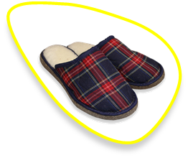
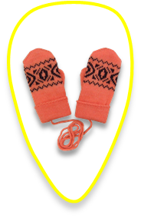
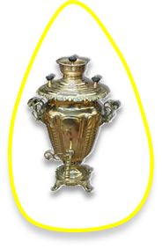
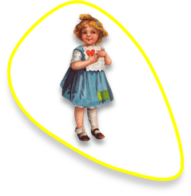
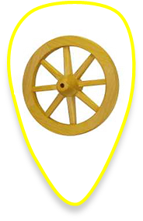
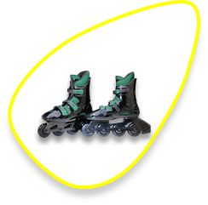
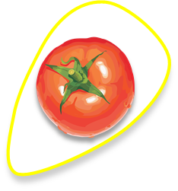

Slide 7
Иллюстрации сайта http://www.lenagold.ru/fon/clipart/alf.html
Пособие «Учусь вместе с мамой» И. Домогацкой

Slide 8
Проект Горбуновой О.В.

